Slide 1
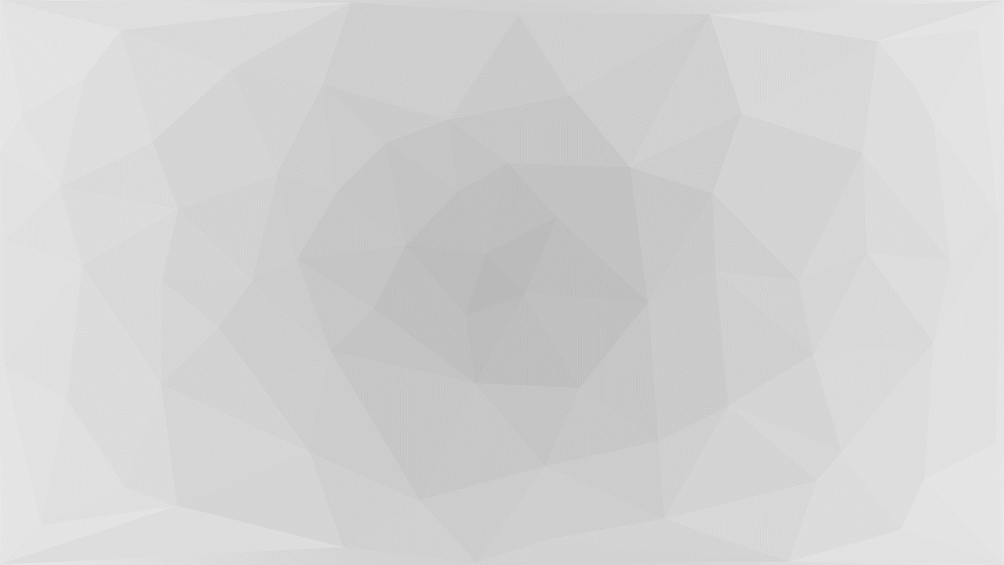

Ứng dụng mạng sinh đối kháng GAN trong vấn đề mất cân bằng dữ liệu
Báo cáo đồ án môn thị giác máy tính
Đinh Tuấn Anh - 19489471
Ngô Đức Bảo - 19487461
Lưu Đức Anh - 19478881
Trần Nam Bá - 19506751

Slide 2
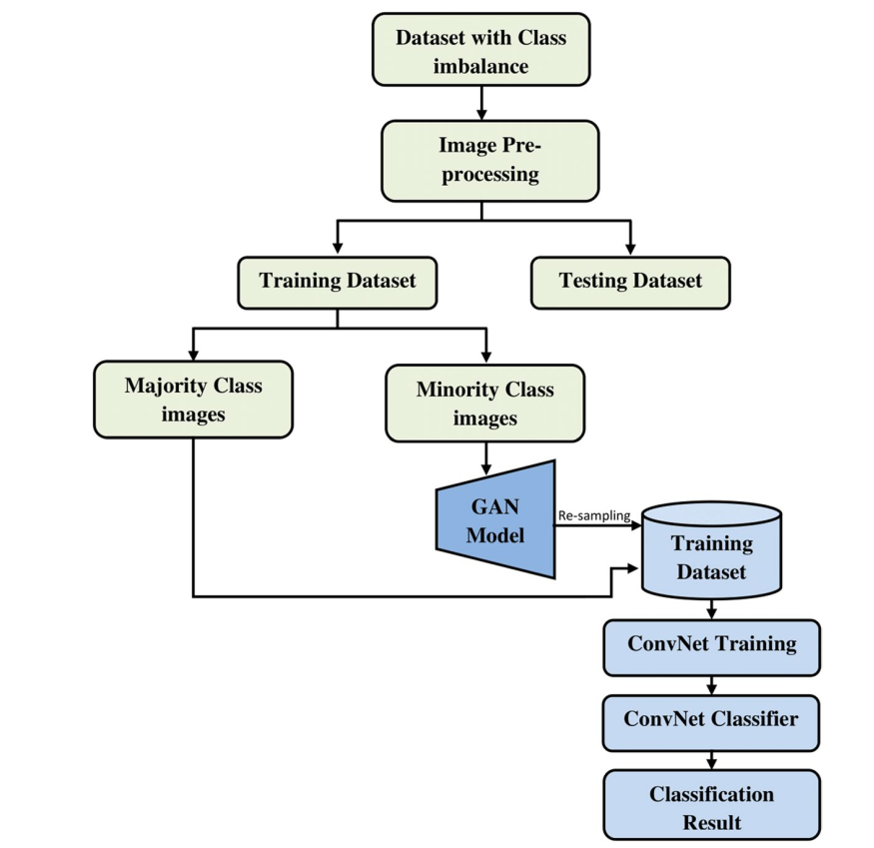
Tổng quan
Thông thường trong các bài toán anomaly detection, dữ liệu thường bị mất cân bằng (positive class)
Tạo dữ liệu cho class bị thiếu với Generator của mạng GAN

Slide 3
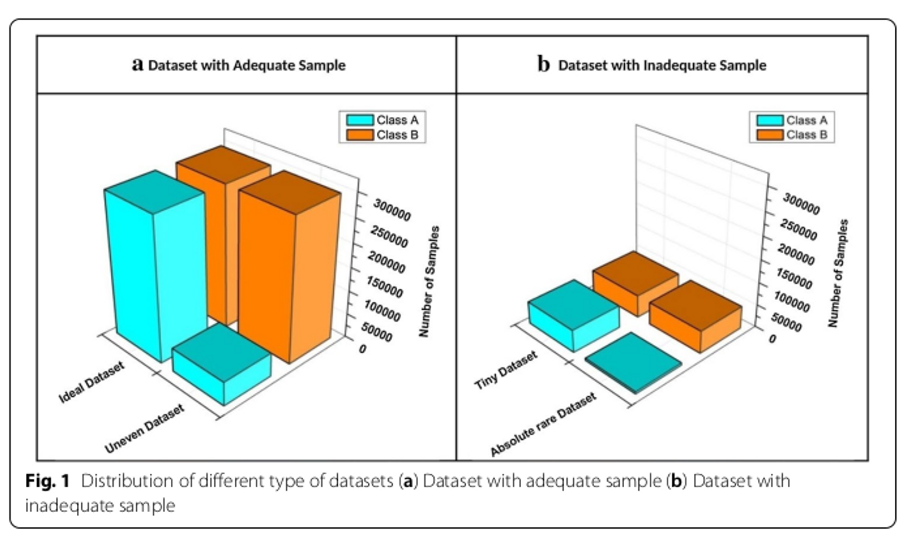
Các hình thức dữ liệu bị mất cân bằng

Slide 4
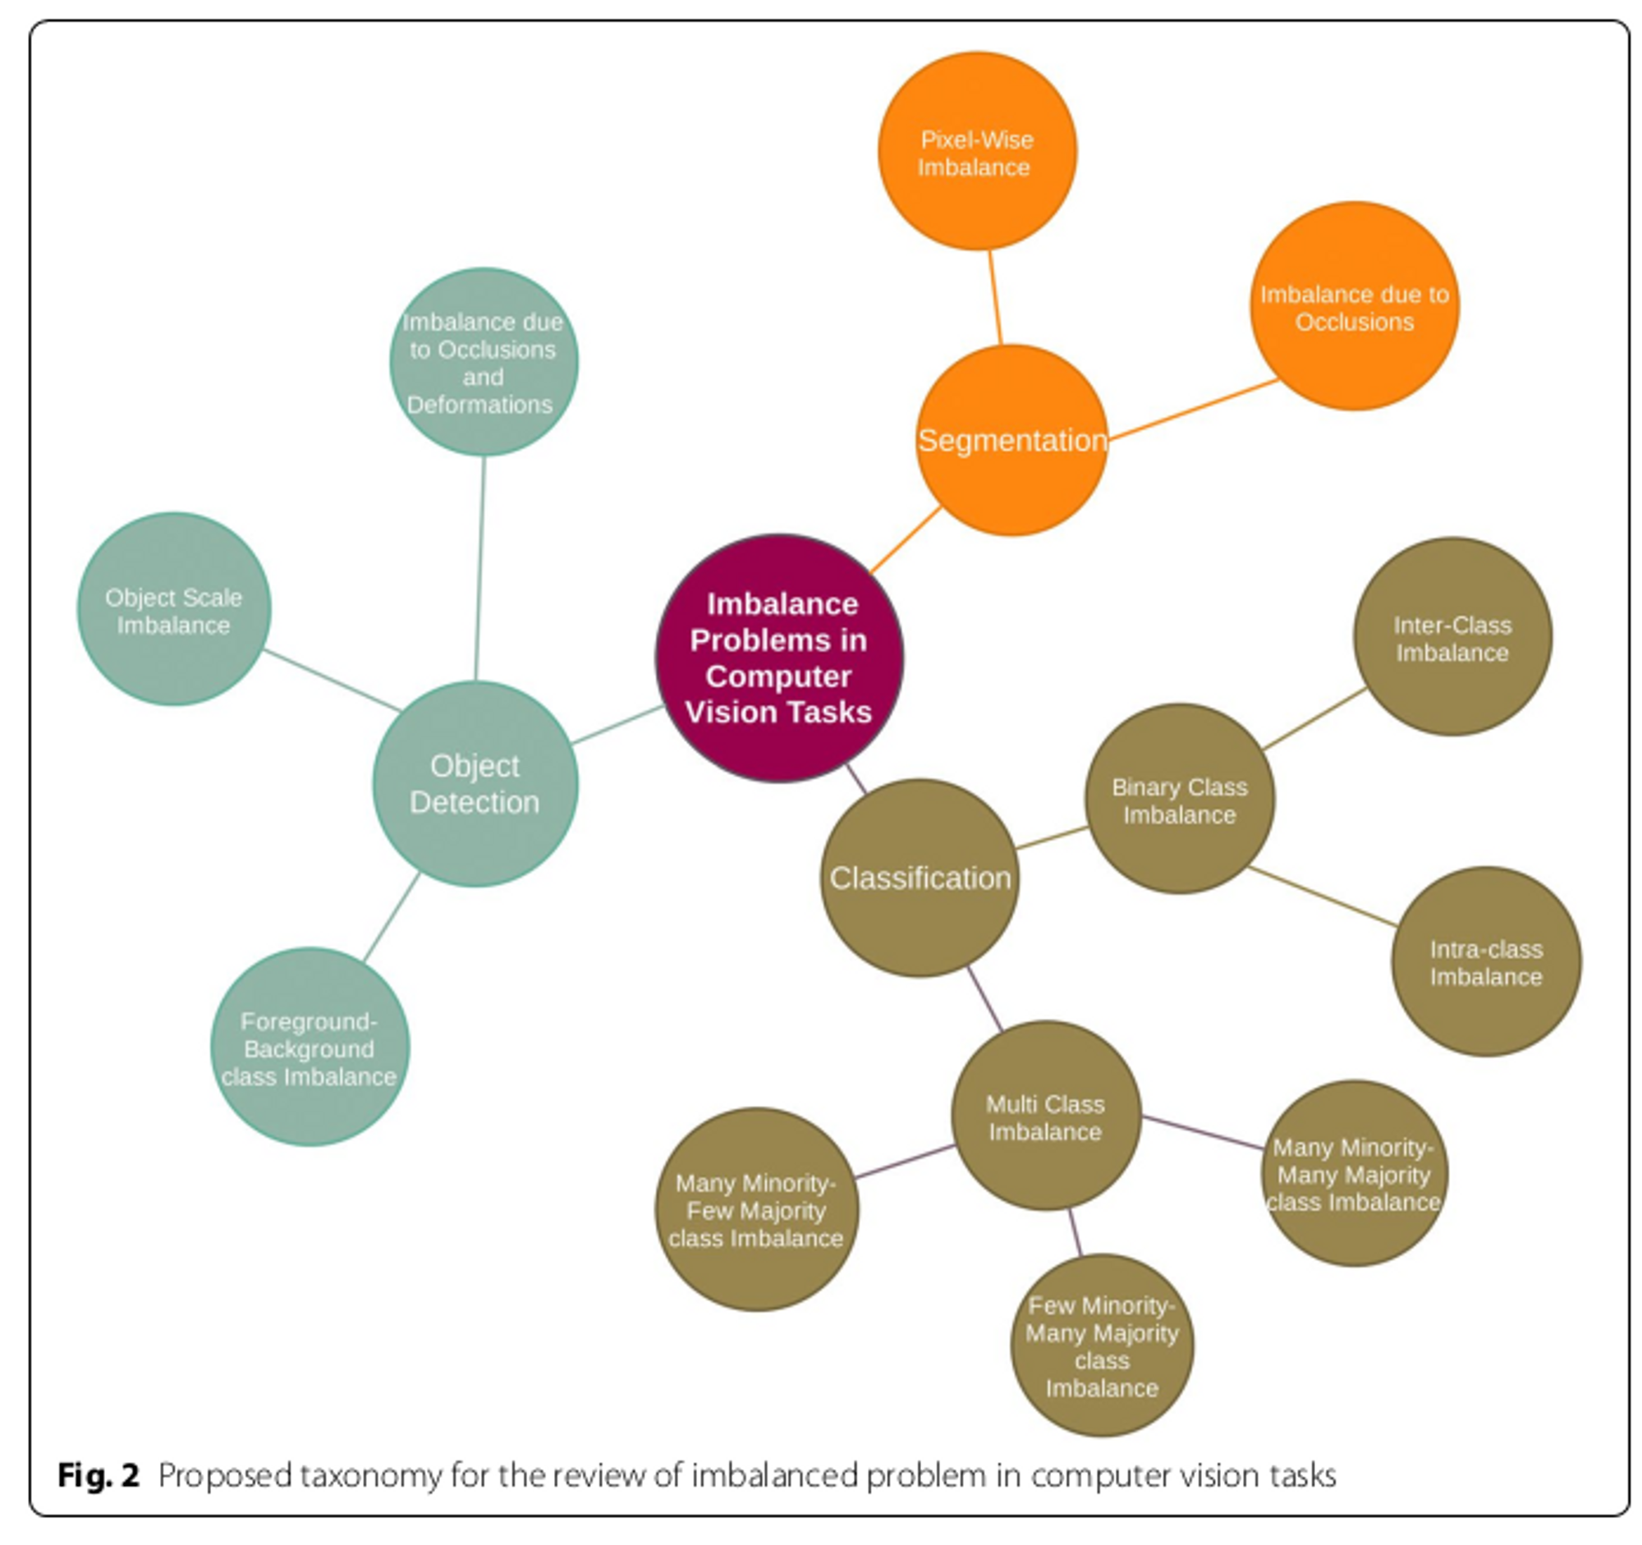
Một số phương pháp học máy với dữ liệu mất cân bằng
Resampling
Augumentative oversampling
semi-supervised learning
cost sensitive learning
Notes:
Resampling: lấy mẫu nhiều lần
Augumentative oversampling
semi-supervised learning
cost sensitive learning

Slide 5
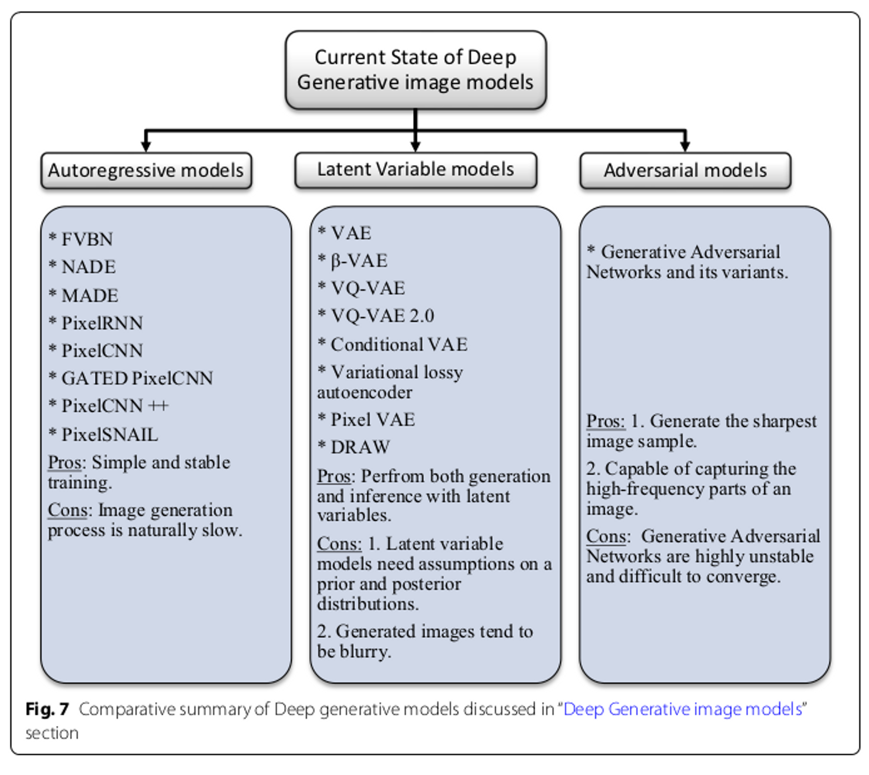
Mô hình sinh ảnh

Slide 6
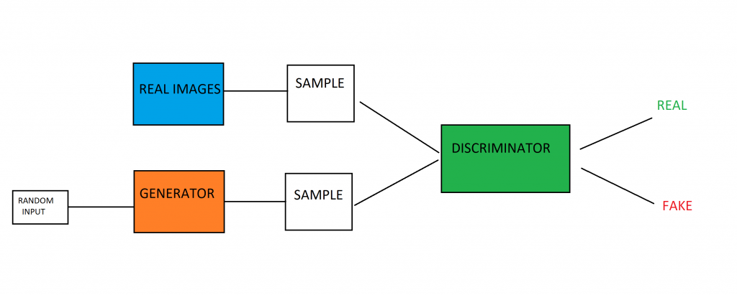
Mạng GAN

Slide 7
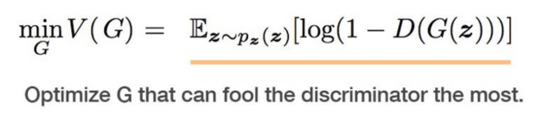
Hàm loss của mạng Generator
Generator sẽ học để đánh lừa Discriminator rằng số nó sinh ra là số thật

Slide 8
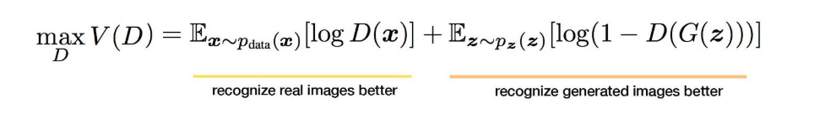
Hàm loss của mô hình Discriminator
Discriminator thì cố gắng phân biệt đâu là ảnh thật và đâu là ảnh giả

Slide 9
Hàm loss của mạng GAN

Slide 10
Các biến thể của GAN
Các biến thể của GAN được chia làm 3 nhóm:
Các biến thể về kiến trúc:
DCGAN(Deep Convolutional GAN): mạng GAN đầu tiên được đề xuất là MLP, với ảnh có ma trận lớn thì chúng ta dùng mạng Convolutional nên kiến trúc này là thay MLP GAN bằng CNN GAN
Autoencoders based GAN:
AAE
BiGAN
…
Conditional based GAN:
cGAN(Conditional GAN)
ACGAN(Auxiliary Classifier GAN)
…
Training tricks: GAN thường khó để train, cải thiện hiệu quả training bằng cách feature matching, minibatch discrimination, historical averaging. one-side label smoothing,..
Biến thể mục tiêu: để cải thiện tính ổn định và giải quyết vấn đề vanishing gradient các hàm mục tiêu

Slide 11
Các biến thể GAN nhóm sử dụng
DCGAN
cGAN
ACGAN

Slide 12
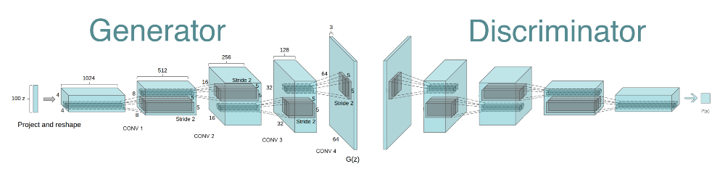
DCGAN - Deep Convolutional GAN
DCGAN là một kiến trúc GAN sử dụng Convolutions.
Nó chủ yếu bao gồm các lớp tích chập mà không có các lớp max-pooling hoặc fully-connected.Thay vào đó, nó sử dụng stride convolutional và transposed convolution để lấy mẫu.
DCGAN được tạo từ hai mô hình riêng biệt, bộ tạo(generator) và bộ phân biệt (discriminator).
Công việc của generator là tạo ra các hình ảnh 'giả' trông giống như hình ảnh huấn luyện.
Công việc của discriminator là xem xét một hình ảnh và đưa ra kết quả xem đó là hình ảnh huấn luyện thực hay hình ảnh giả mạo từ generator.

Slide 13
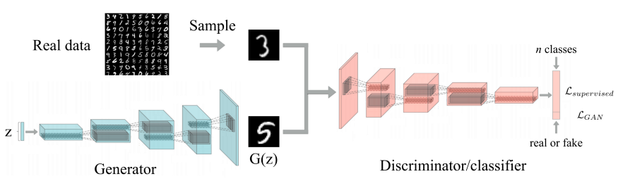
Mô hình kiến trúc của DCGAN trên tập dữ liệu MNIST

Slide 14
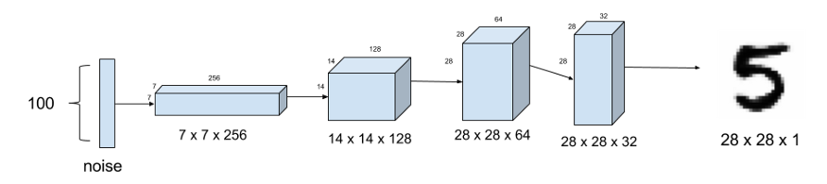
Generator
Generator tổng hợp các hình ảnh giả, hình ảnh giả được tạo ra từ nhiễu bằng cách sử dụng nghịch đảo của tích chập, được gọi là transposed convolution.
Ở giữa các lớp, batch norm giúp ổn định quá trình học. Hàm kích hoạt sau mỗi lớp là một ReLU.
Output của sigmoid ở lớp cuối cùng tạo ra hình ảnh giả.
Sử dụng ConvTranpose2d để mở rộng kích thước hình ảnh từ 7×7 lên 28×28
=> giúp mở rộng kích thước hình ảnh mà còn tạo ra hình ảnh có chất lượng tốt hơn

Slide 15
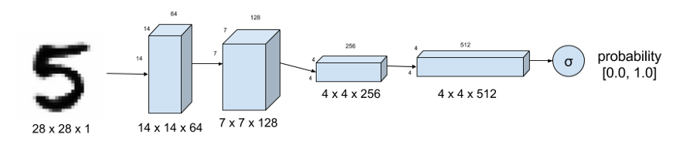
Discriminator
Là một Convolutional Neural Network (CNN).
Input là một hình ảnh (28 pixel x 28 pixel x 1 channel).
Output là sigmoid (một giá trị vô hướng) => Để xác suất mức độ thật của hình ảnh.
Khác biệt so với CNN điển hình là không có max-pooling giữa các lớp.
Thay vào đó, một strided-convolution được sử dụng để downsampling.
Chức năng kích hoạt trong mỗi lớp CNN là một a leaky ReLU . Việc dropout từ 0,4 đến 0,7 giữa các lớp sẽ ngăn cản quá trình overfitting.

Slide 16
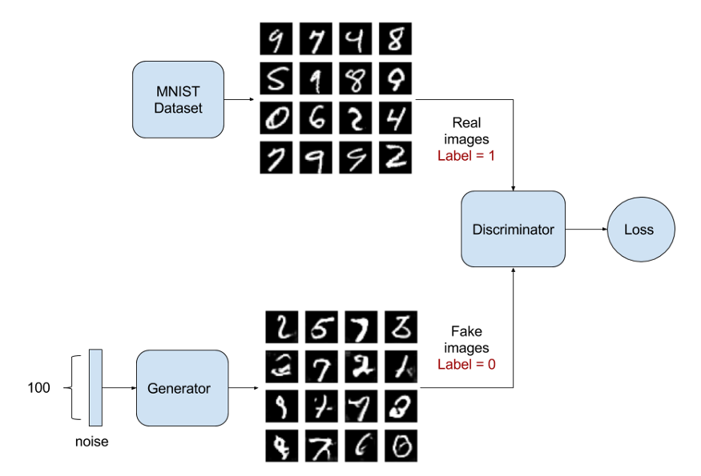
Training
Mô hình discriminator được đào tạo để phân biệt hình ảnh viết tay thật và giả.

Slide 17
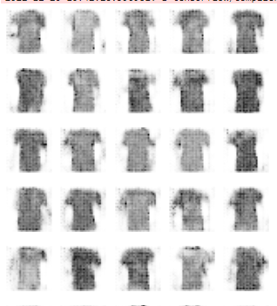
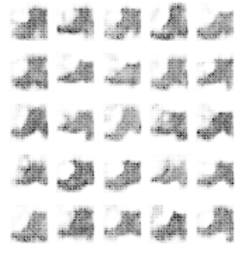
Ảnh được tạo bởi mô hình DC-GAN

Slide 18
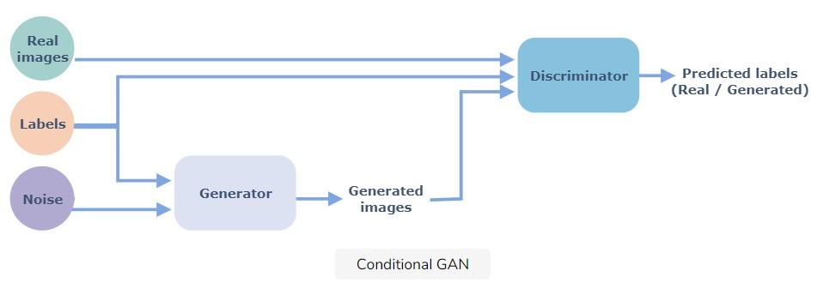
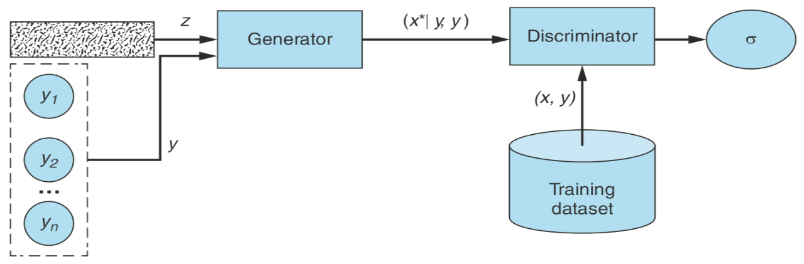
cGAN - Conditional GAN

Slide 19
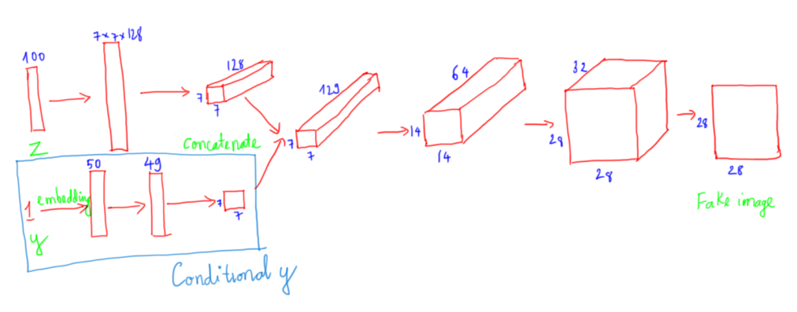
cGAN - Generator

Slide 20
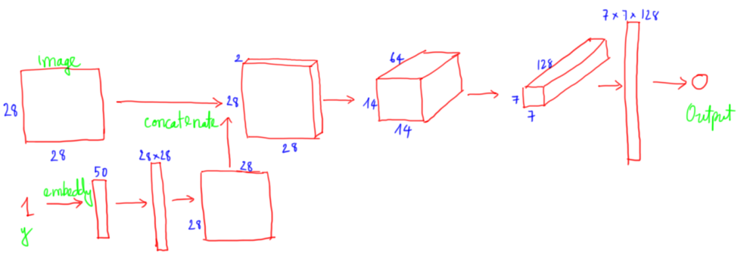
cGAN - Discriminator

Slide 21
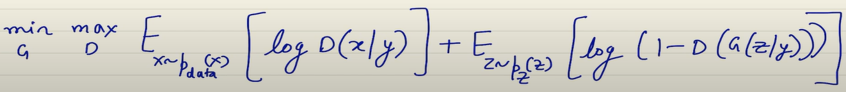
cGAN - CÔng thức tổng quát
So với GAN truyền thống chỉ khác thêm label y (0 - 9)

Slide 22
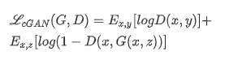
cGAN - Loss Function
Là khoảng cách tuyệt đối giữa 2 hình ảnh được tạo bởi generator và ground truth. Ý tưởng của hàm loss sẽ tối ưu hóa khoảng cách tuyệt đối giữa 2 hình ảnh đó.
Trong công thức hàm loss: x là hình ảnh đầu vào, y là một hình ảnh ground truth, z là một noise vector ngẫu nhiên.
Hàm loss của cGAN sẽ khác với GAN truyền thống ở việc Discriminator quan sát hình ảnh đầu vào, trong khi GAN truyền thống thì không.

Slide 23
 | Generator | Discriminator
Input | Vector một số ngẫu nhiên z và label y | Nhận mẫu thật với nhãn từ việc training dataset (x, y) Mẫu giả được tạo bởi Generator hợp với label đã cho (x *|y, y)
Output | Các mẫu giả có gắng giống với label của nó G(z, y) = x*|y | Xác suất đơn (single probability) chỉ ra samples đầu vào có phải là thật hay không hay samples có phù hợp với mỗi label hay không
Mục tiêu | Tạo dữ liệu giả trong như thật | Phân biệt giữa samples giả cho mỗi label từ Generator và sample thật từ training dataset

Slide 24
Conditional GAN dựa trên deep convolutional GANs phát triển lên nhưng vì train mô hình DC-GANs không thể kiểm soát được bức ảnh do generator sinh ra thuộc class nào và nó được tạo ra hoàn toàn ngẫu nhiên nên không thể biết trước được ảnh cần tạo thuộc class nào.
Conditional GAN sẽ giúp chúng ta sinh ra được ảnh thuộc một class cụ thể theo ý muốn dựa trên một thông tin được bổ sung vào mô hình là label y

Slide 25
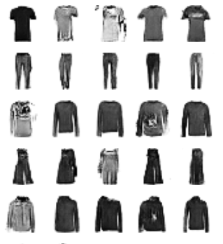
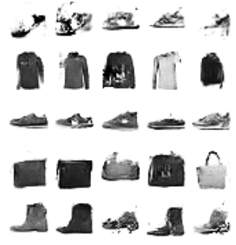
Ảnh được tạo bởi mô hình C-GAN

Slide 26
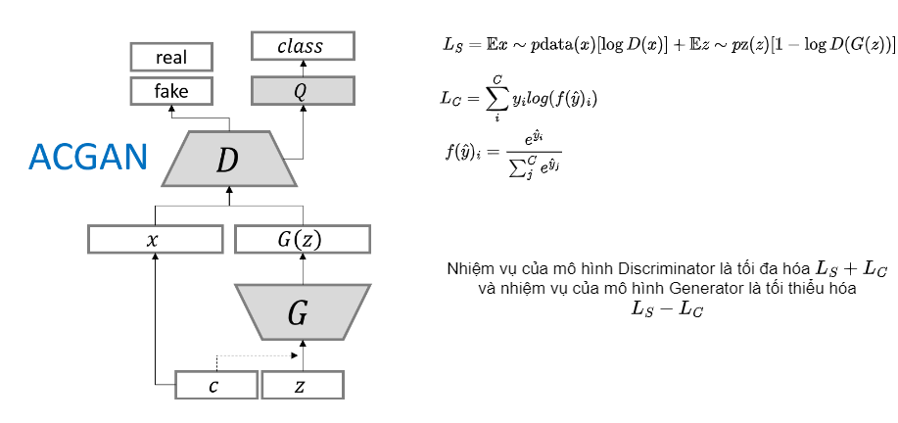
ACGAN - Auxilary Classifier GAN

Slide 27
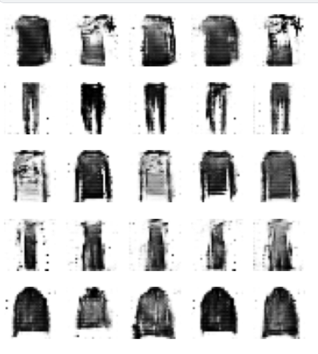
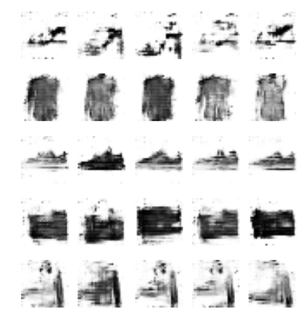
Ảnh được tạo bởi mô hình AC-GAN

Slide 28
Phương pháp thực hiện
Mục tiêu của nhóm sẽ tiến hành những công việc sau:
Sử dụng hai bộ dữ liệu MNIST và FashionMNIST, xóa bớt dữ liệu để tạo ra class imbalanced cho bộ dữ liệu và sử dụng làm bộ train cho mạng GAN.
Train mạng GAN (DCGAN, cGAN, ACGAN) với dữ liệu imbalanced, sau đó dùng mạng Generator sinh dữ liệu bị imbalanced tạo ra bộ dữ liệu thứ 2.
Huấn luyện mô hình phân loại với 2 bộ dữ liệu imbalanced và balanced (dữ liệu balanced được tạo ra từ mạng GAN) và so sánh hiệu suất mô hình để đánh giá phương pháp này.

Slide 29
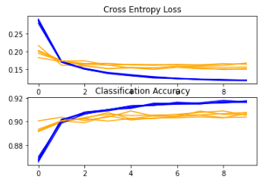
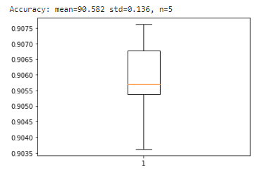
Kết quả thực nghiệm DC-GANs
Đối với dữ liệu cân bằng được tạo với DC-GANs

Slide 30
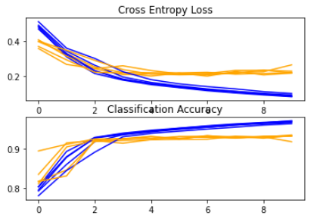
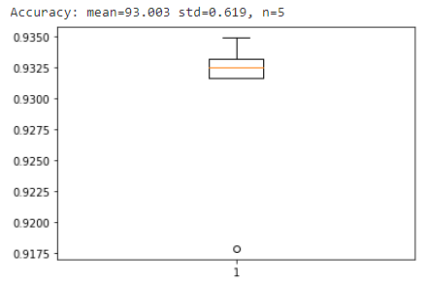
Kết quả thực nghiệm C-GANs
Đối với dữ liệu cân bằng được tạo với C-GANs

Slide 31
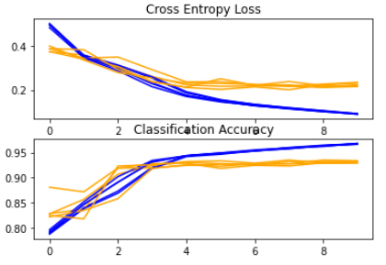
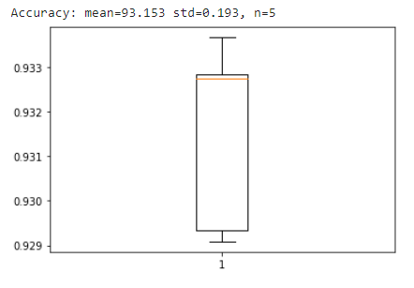
Kết quả thực nghiệm AC-GANs
Đối với dữ liệu cân bằng được tạo với AC-GANs

Slide 32
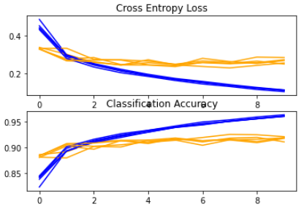
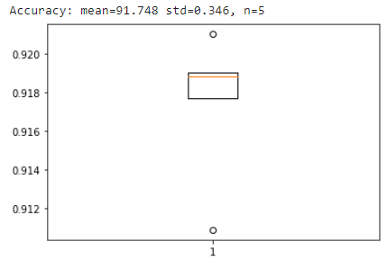
Kết quả thực nghiệm trên dữ liệu bị thiếu
Đối với dữ liệu bị thiếu

Slide 33

Phụ lục

Slide 34
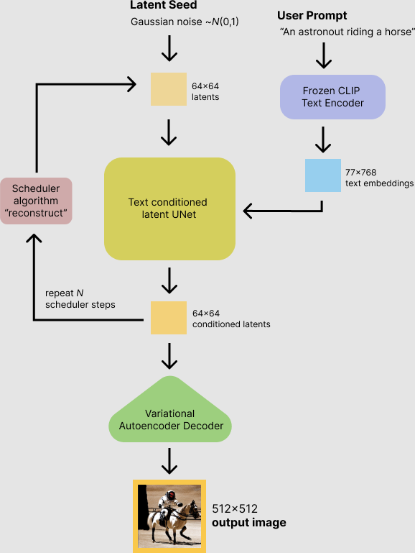
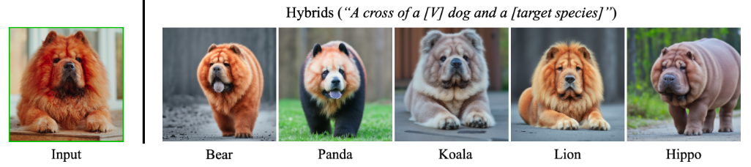
Stable Diffusion
Hiện tại mô hình này được sử dụng trong các bài toán text-to-image, inpainting, outpainting và image-to-image
Stable Diffusion là tên thương mại, tên gốc là diffusion model
Mô hình này gồm 3 phần:
VAE
U-net
Text-encoder

Slide 35
Cảm ơn thầy và các bạn đã lắng nghe

